Slide 1
Lap-08-1
Perceptron

Slide 2
목차
Perceptron
AND, OR Gate
XOR Gate

Slide 3
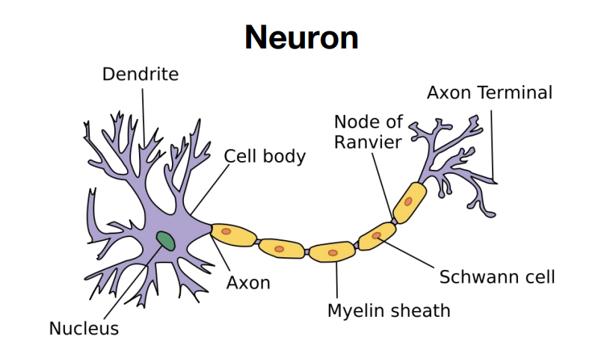
Perceptron
인간의 뉴런은 신호를 전달하는 역할
방식은 시냅스를 통해 입력신호가 들어오고 특정 크기이상이 되면 다음 방향쪽으로 신호가 전달됨

Slide 4
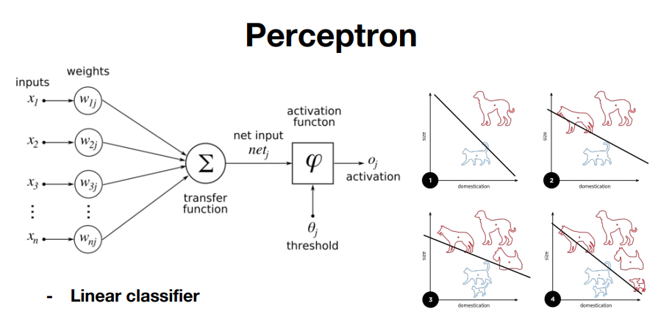
Perceptron
퍼셉트론은 단일층 신경망(NN, Neural Network).
그러다 보닌 초기에는 선형분류(Linear Classifier, Binary Classfication)에 쓰임. ( AND, OR 구분 )
N개의 입력데이터에 각각의 wights(가중치)를 가하고 Bias를 더한 아웃풋에 활성화 함수 ( 예로드는것이 Sigmoid ) 를 적용시키면 최종 아웃풋

Slide 5
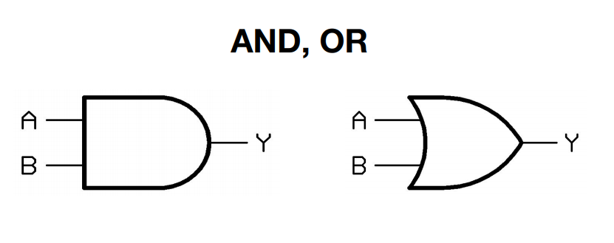
Perceptron
X | Y | AND
0 | 0 | 0
0 | 1 | 0
1 | 0 | 0
1 | 1 | 1
X | Y | OR
0 | 0 | 0
0 | 1 | 1
1 | 0 | 1
1 | 1 | 1
1
0
1
1
1
1
0
0
0
0
0
1
0
1
0
1
AND
OR

Slide 6
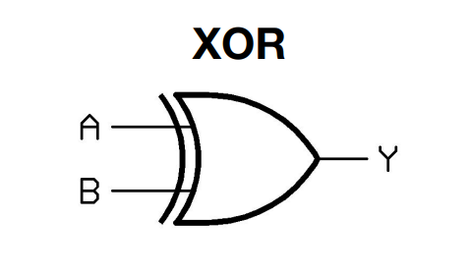
Perceptron
X | Y | XOR
0 | 0 | 0
0 | 1 | 1
1 | 0 | 1
1 | 1 | 0
1
1
0
0
0
1
???
0
1
XOR

Slide 7
Lap-08-2
Multi Layer Perceptron

Slide 8
목차
Multi Layer Perceptron ( 다중 퍼셉트론 )
Backpropagation ( 오차역전파 ) ( <-> forward propagation )

Slide 9
Multi Layer Perceptron
X | Y | XOR
0 | 0 | 0
0 | 1 | 1
1 | 0 | 1
1 | 1 | 0
1
1
0
0
0
1
???
0
1
하나의 레이어를 가지는 퍼셉트론으론 해결이 안된다 !
문제제시 !!
XOR

Slide 10
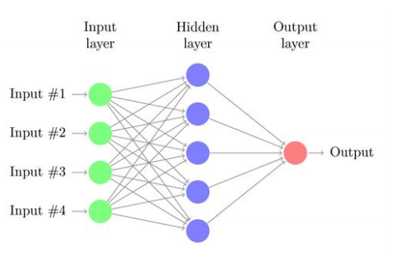
Multi Layer Perceptron
1
1
0
이런 XOR의 문제에 대한 해결책이 바로 “Multi Layer Perceptron”
아까 예에서 하나의 선 (Layer) 이 아니라 확실하게 구분지을수 있게 인풋과 아웃풋 사이에 여러 개의 레이어( hidden Layer ) 를 더 삽입.
더 많은 과정을 거쳐서 확실한 결과에 가까워 지게함.
문제는 당시에 “Multi Layer Perceptron”을 학습 시킬 방법이 없었다. (암흑기)
또 결과값에대한 각 Layer의 W와의 관계를 최적화되도록 갱신을 해야하는데 그런 방법도 없다.
0
0
1
0
1
XOR

Slide 11
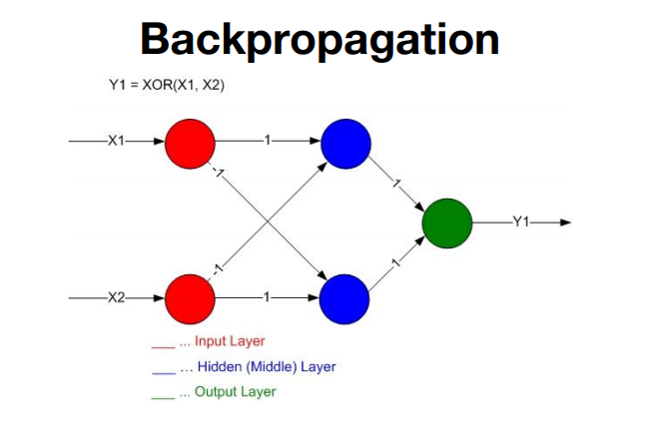
Backpropagation
Multi Layer Perceptron 을 가능하게 만듬.
어떤 입력 셋(I)이 들어왔을 때 NN을 거쳐 아웃풋(O)을 도출시킨다.
이 아웃풋과 원래데이터(G) 간의 차이
G – O (= LOSS , COST )라고 함.
이에 대해서 NN에 있는 각 NN 들에 대한 미분값계산.
LOSS 값을 최소화하는 W를 갱신시키는 과정

Slide 12
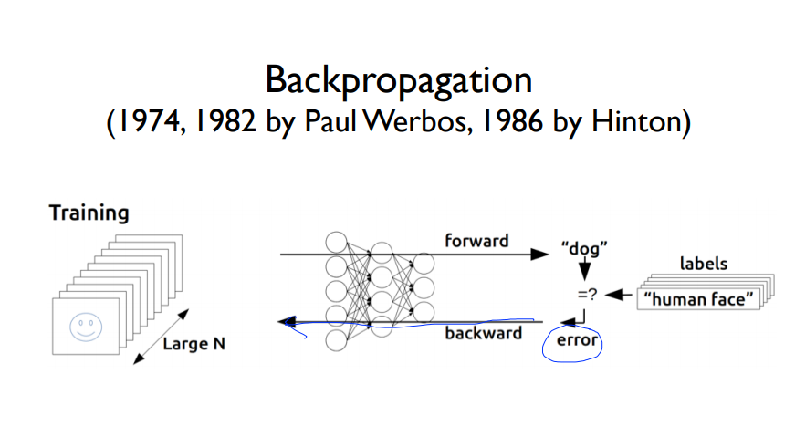
Backpropagation
어떤 입력값을 통해 우리가 예상한 답과 원래 정답의 차이(LOSS or Cost)를 구하고 이를 뒤에서부터 앞으로 가면서 W를 미분하고 그에따라 어떤값을 수정하고 할건지 일어나는 일련의 과정

Slide 13
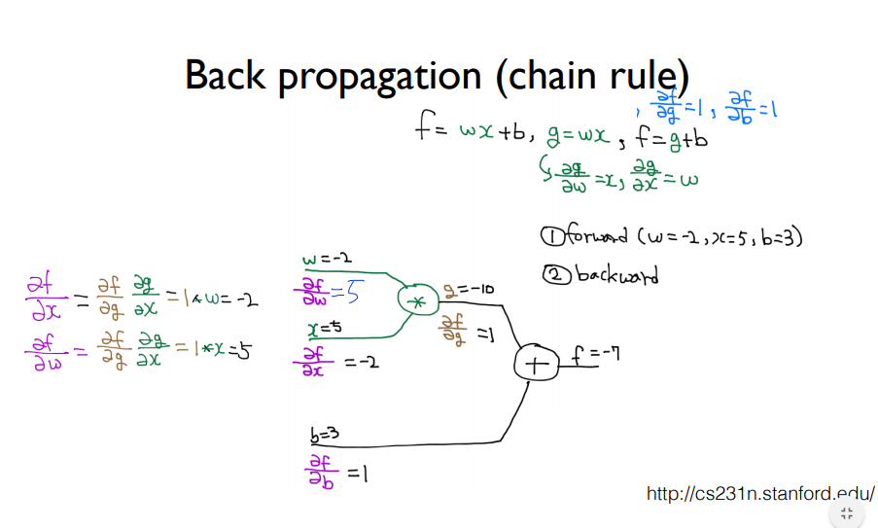
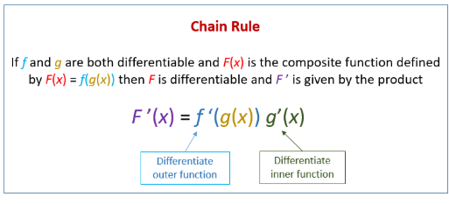
Backpropagation
우리가 알고싶은것
W , X , b 가 f 에 미치는 영향 !
그럼 각각의 W, X, b에 대한 편미분값이 f에 미치는 의미는 뭘까.
그래프

Slide 14
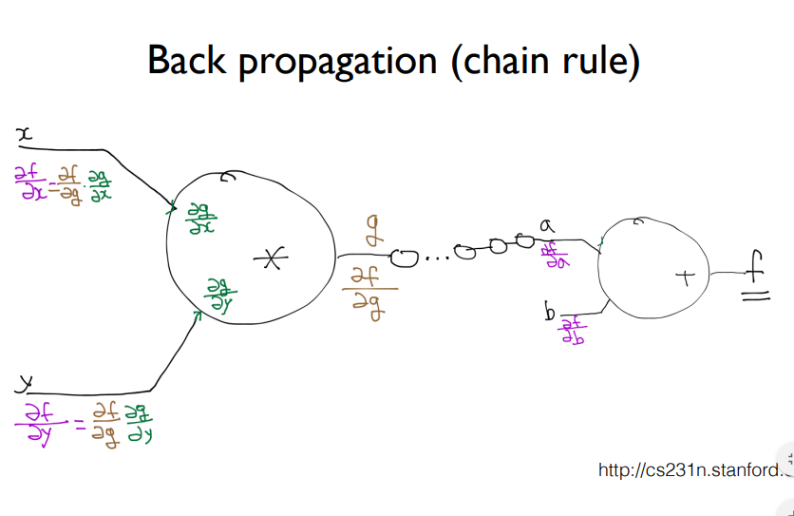
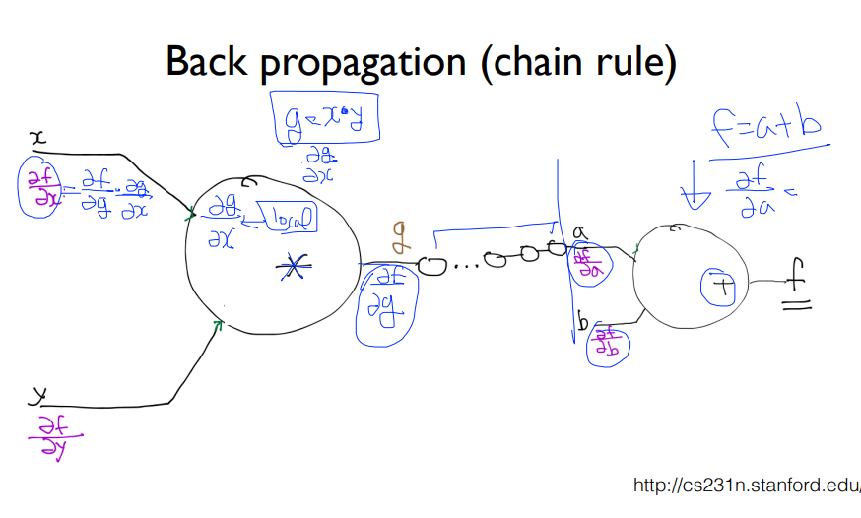
Backpropagation
특정 노드가 결과값에 미치는 영향을 알고싶다면
Local 미분값 (= 바로 앞단계 미분값) 을 이용해서 Chain rule 적용해가면 알아가면됨.

Slide 15
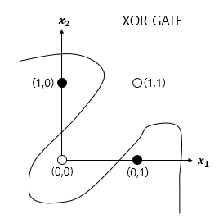
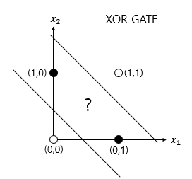
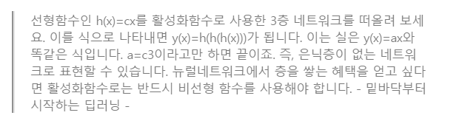
Perceptron
보통 딥러닝 네트워크에서는 노드에 들어오는 값들이 곧바로 다음 레이어로 전달하지 않고 주로 비선형 함수를 통과후 전달.
활성화함수를 쓰는데 있어서 선형함수를 쓴다면 여러층의 레이어 딥러닝 네트워크 쓰는게 큰 의미가 없음
이때 사용하는 함수가 바로 ‘활성화함수(Activation Function)’.

Slide 16
정리
단일 퍼셉트론이 아닌 다중 퍼셉트론에서 중간에 Hidden Layer가 있고 이런 층이 2개이상인 신경망을 우리는 심층 신경망(Deep Neural Network, DNN) 이라고한다.
꼭 다중퍼셉트론이 아니더라도 여러 변형된 다양한 신경망들도 Hidden Layer가 2개이상 존재한다면 그 역시 심층신경망.
우리 위에서 한 AND,OR,XOR 게이트 예시는 퍼셉트론이 가야할 정답을 참고로 퍼셉트론이 정답을 출력할때까지 수동 !! 으로 찾았다.
하지만 우리가 추구하는것은 기계(컴퓨터)가 가중치(W)를 스스로 찾아내도록 자동화가 목적. 이것이 우리는 학습(Train)한다고 하는것.
이런 학습에 Loss function 이나 Optimizer를 사용한다.
결론적으로 우리가 딥러닝(Deep Learning)을 한다는 것은 즉, 학습시킬 인공신경망이 심층 신경망일 경우를 뜻한다. (굉장히 많이 Hidden Layer를 가진 신경망 사이에서 우리가 원하는 방향대로..)

